Slide 1




Construção de Compiladores: A Linguagem FluxLang
Apresentação do Trabalho Bimestral de Compiladores
BRUNO MOURA
GUILHERME
MURILO PISTORE
PAULO
Notes:
1

Slide 2
Sumário da Apresentação
01
02
O que é um Compilador e a Linguagem FluxLang
Testes de Validação: Código Válido
03
04
Testes de Validação: Código Inválido
Etapas de Análise: Léxica, Sintática e Semântica
05
06
Gramática Formal em Backus-Naur (BNF)
Implementação e Ferramentas do Compilador
07
08
Demonstração Prática
Conclusão
2
Notes:
2

Slide 3

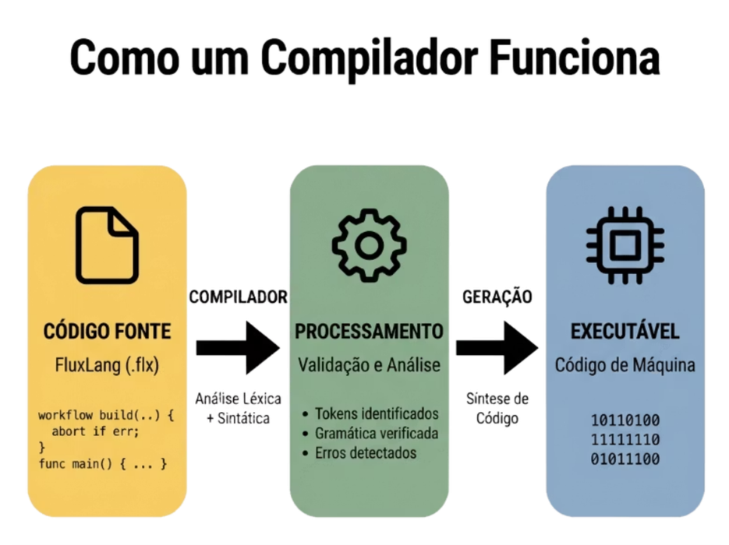
O que é um Compilador e a Linguagem FluxLang
O que é um Compilador
A Linguagem FluxLang
Programa tradutor que converte código-fonte de alto nível em código executável, validando rigorosamente semântica e sintaxe.
Linguagem tipada projetada para automação de tarefas, com fluxos reutilizáveis (workflows) e tratamento de erros explícito e obrigatório na sintaxe.
Objetivo Principal
Facilitar a execução de rotinas complexas e repetitivas por meio de uma sintaxe clara e estruturas nativas de controle de fluxo.
4
Notes:
3

Slide 4
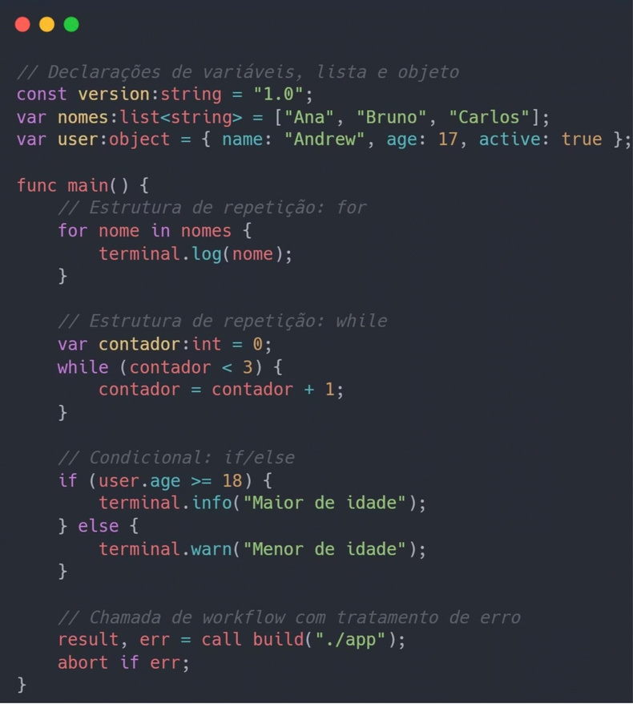
Exemplos de Programa: Validação de Código Correto
O que este código demonstra
O algoritmo atende a 100% das regras gramaticais e léxicas da FluxLang, cobrindo os principais recursos da linguagem:
  Declaração de variáveis simples, listas estruturadas e objetos
  Estruturas de repetição integradas: while e for
  Condicionais if/else com sintaxe completa
  Invocação de rotinas de automação via chamada de workflow
5
Notes:
4

Slide 5
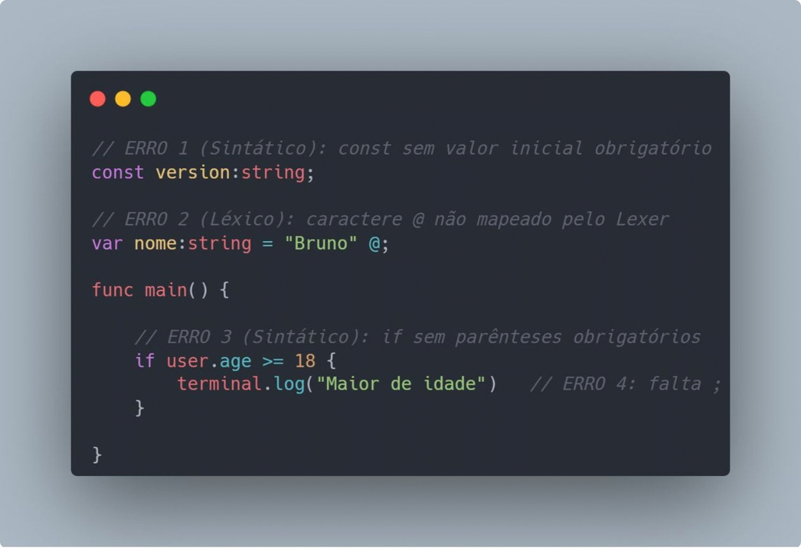
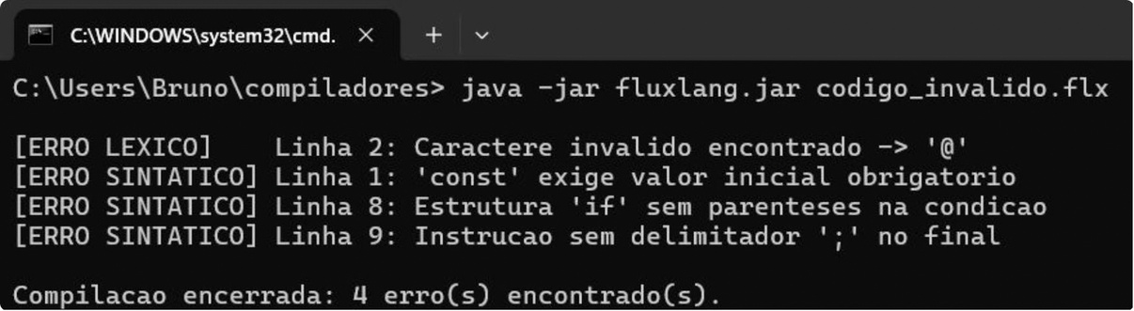

Código Inválido e Captura de Erros
OS 4 erros propositais. O compilador detecta todos.
ERRO 1 — Sintático
ERRO 2 — Léxico
Constante declarada sem a atribuição obrigatória de um valor inicial.
Uso de caractere especial não mapeado pelo Lexer: @
ERRO 3 — Sintático
ERRO 4 — Sintático
Estrutura if escrita sem os parênteses obrigatórios na condição.
Ausência do token delimitador ; ao final de uma instrução.
6
Notes:
5

Slide 6
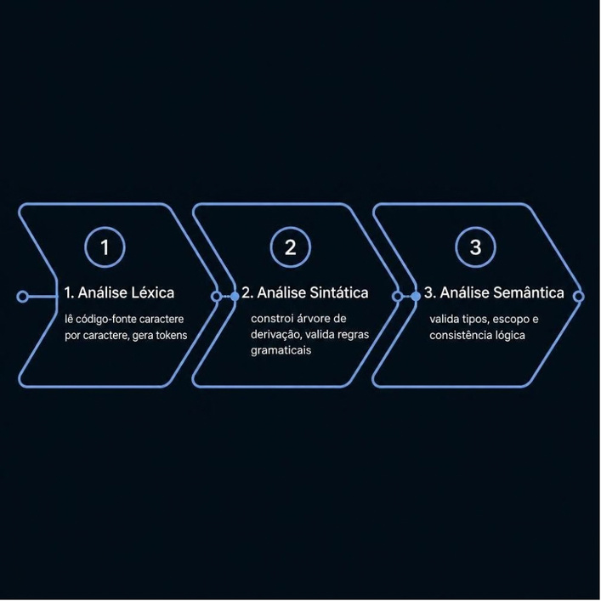
As Etapas Teóricas de Análise do Compilador
O processo de compilação é dividido em três fases sequenciais e interdependentes, cada uma responsável por um nível de validação do código-fonte.
  Análise Léxica: varredura do código-fonte e geração de tokens, as unidades mínimas de significado da linguagem.
  Análise Sintática: valida a sequência de tokens contra a gramática formal da FluxLang (131 regras).
  Análise Semântica: validação de tipos, escopo e inicialização de variáveis documentada.
Controle de Erros
Tipo de Erro | Localização | Detalhes
Erro Léxico | [linha 24, coluna 24] | Caractere não reconhecido: '@'
Erro Sintático | [linha 7, coluna 20] | Token encontrado: ';' / Esperado: '='
7
Notes:
6

Slide 7
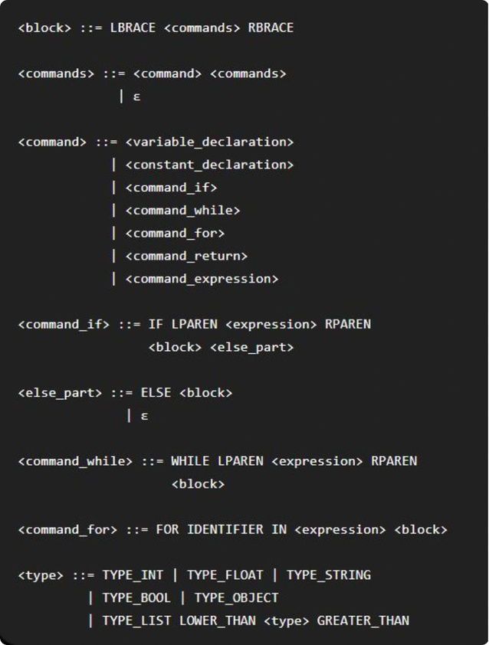
A Gramática Formal em Backus-Naur (BNF)
O que é a BNF?
A Forma de Backus-Naur (BNF) é uma notação formal usada para descrever a sintaxe de linguagens de programação de maneira precisa e não ambígua.
Como foi aplicada na FluxLang
  Regras de derivação para estruturas de repetição (while, for)
  Produções para condicionais if/else com parênteses obrigatórios
  Definição de tipos, declarações e chamadas de workflow
8
Notes:
7

Slide 8




A Implementação Técnica do Compilador
Ferramentas Utilizadas
Analisador Léxico
Uso de Flex e Bison (gramática na sintaxe Yacc) para gerar o Lexer e o Parser, com implementação em C e build automatizado via Makefile.
Mapeamento de tokens e palavras reservadas, com expressões regulares que reconhecem identificadores, literais e operadores da FluxLang.
Parser Sintático
Entrada e Saída
Integração com o Lexer para leitura via entrada padrão, construindo a árvore sintática e disparando erros com localização precisa.
Compilador operando via terminal, recebendo código-fonte pela entrada padrão e emitindo mensagens de erro customizadas em português.
9
Notes:
8

Slide 9
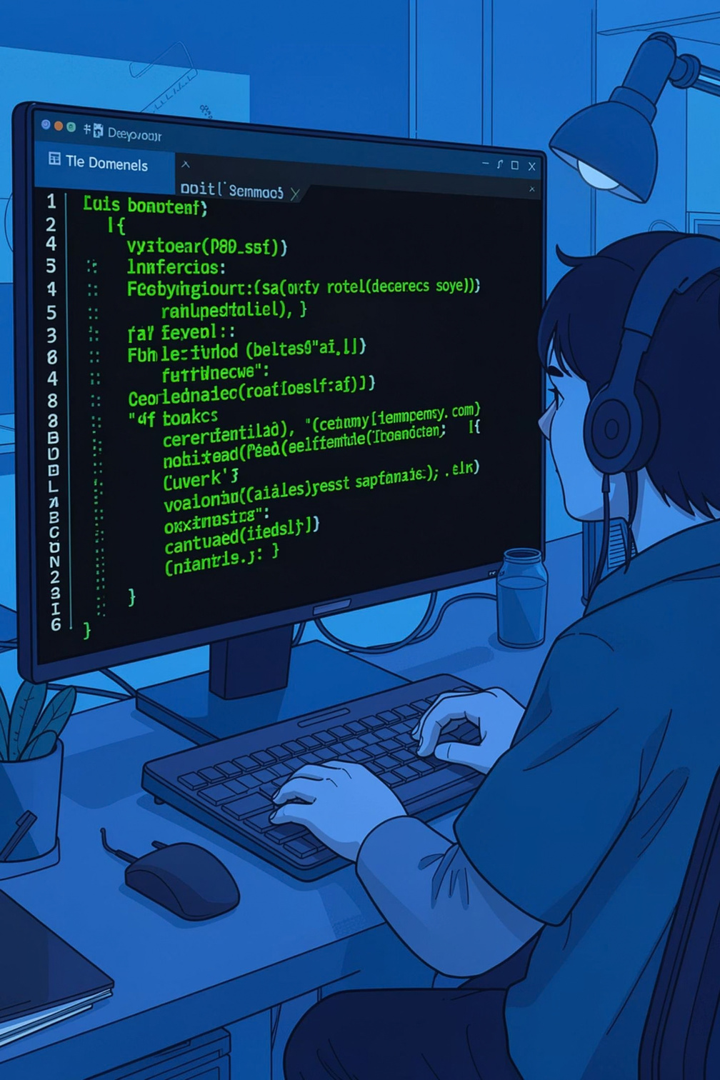
Demonstração Prática de Compilação
✅ Código Válido
⚠️ Código Inválido
Execução ao vivo do compilador processando variáveis, loops e chamadas de workflow sem erros.
Comprovação da interceptação de falhas com mensagens de erro customizadas, apontando linha e token problemático.
🖥️ Terminal Ao Vivo
Entrada padrão (stdin) sendo utilizada para alimentar o compilador em tempo real durante a apresentação.
10
Notes:
9

Slide 10

Conclusão
O que foi construído:
Principais Desafios:
Aprendizados:
Um compilador funcional para a FluxLang, cobrindo todas as fases teóricas da análise léxica à semântica com tratamento robusto de erros.
Construção das fases léxica e sintática, definição da gramática BNF e integração das ferramentas de geração de analisadores.
Compreensão prática de como linguagens de programação são projetadas, analisadas e transformadas em código executável.
Obrigado a todos!
11
Notes:
10

